Slide 1




UBND QUẬN LONG BIÊN
TRƯỜNG MẦM NON GIANG BIÊN
LĨNH VỰC PHÁT TRIỂN THẨM MỸ
Đề tài: Cắt và gấp con gà
Loại tiết: Mẫu
Đối tượng: MGN ( 4 - 5 tuổi )
Giáo viên: Nguyễn Thị Thường
Nguyễn Thị Bích Phượng

Slide 2

QUAN SÁT TRANH MẪU, ĐÀM THOẠI

Slide 3
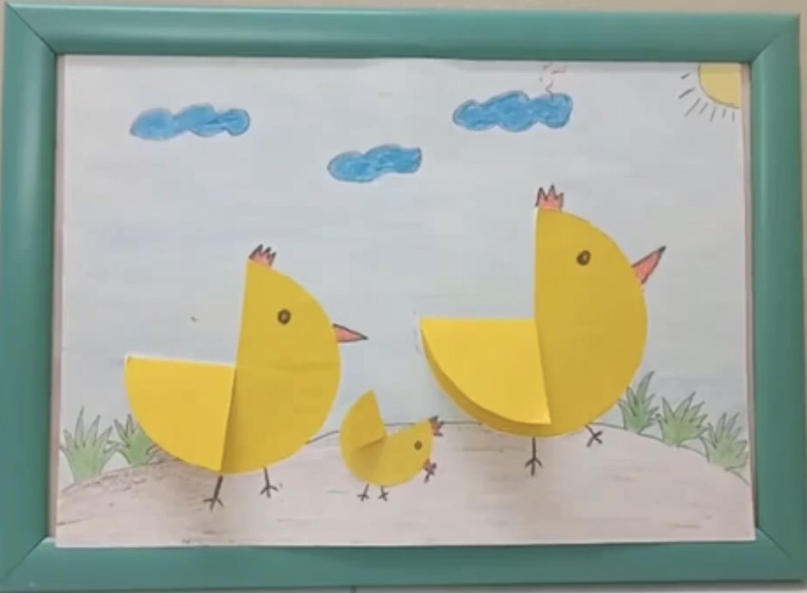

Slide 4

TRẺ THỰC HIỆN

Slide 5

NHẬN XÉT SẢN PHẨM

Slide 6

KẾT THÚC

